Slide 1
MAVZU: Tupiklar (Deadlock) va ularni oldini olish
Create by Nurullayev Sardor

Slide 2
Reja:
Tupik (Deadlock) tushunchasi.
Deadlockning to‘rtta zaruriy sharti (Coffman conditions)
Deadlock turlari va aniqlash modellari
Deadlockni oldini olish usullari.
Deadlockni aniqlash va undan chiqish.
Hayotiy misollar va xulosa.

Slide 3
Tupik (Deadlock) tushunchasi
Tupik (Deadlock) — bu operatsion tizimda ikki yoki undan ortiq jarayonlar (processlar) bir-biridan resurs kutib qolib, hech biri davom eta olmaydigan holatdir. Ya‘ni tizim “qotib qoladi”, lekin jarayonlar faol bo‘lib, resursni kutishadi.
Deadlock odatda quyidagi holatlarda paydo bo‘ladi:
Resurslar cheklangan (masalan: printer, fayl, xotira bloklari).
Jarayonlar resurslarni bo‘lib olishadi, keyin yana qo‘shimcha resurs so‘rashadi.
Operatsion tizim, bu holatni nazorat qilmaydi.

Slide 4
Deadlockning 4 ta sharti (Coffman conditions)
Deadlock paydo bo‘lishi uchun quyidagi 4 shart bir vaqtda bajarilishi kerak:
Mutual Exclusion (O‘zaro istisno)
Resurs bir paytda faqat bitta jarayon tomonidan ishlatiladi. Masalan: bitta printer-
ni ikki jarayon bir vaqtda ishlata olmaydi.
Hold and Wait (Ushlab turish va kutish)
Jarayon bir resursni ushlab turgan holda, boshqa resursni kutadi. Masalan: P1 prin-
terni ushlab turib, skaner so‘raydi.
No Preemption (Majburan olib bo‘lmaslik)
Resursni jarayondan majburan tortib olib bo‘lmaydi. Ya’ni, jarayon resursni o‘zi
bo‘shatmaguncha boshqa hech kim ololmaydi.
Circular Wait (Aylana kutish)
Jarayonlar zanjir hosil qiladi: P1 → P2’ning resursini kutadi, P2 → P3’ning resursini
kutadi, va oxirida Pn → P1’ning resursini kutadi. Natijada aylana hosil bo‘ladi.

Slide 5
Deadlock turlari va aniqlash modellari
Turi | Tavsif
Resurs tupigi (Resource Deadlock) | Jarayonlar o‘zaro resurs kutib qoladi.
Kommunikatsiya tupigi (Communication Deadlock) | Jarayonlar ma’lumot almashishda bir-birini kutib qoladi.
I/O tupigi | Kiritish/chiqarish qurilmasi band bo‘lib qoladi.

Slide 6
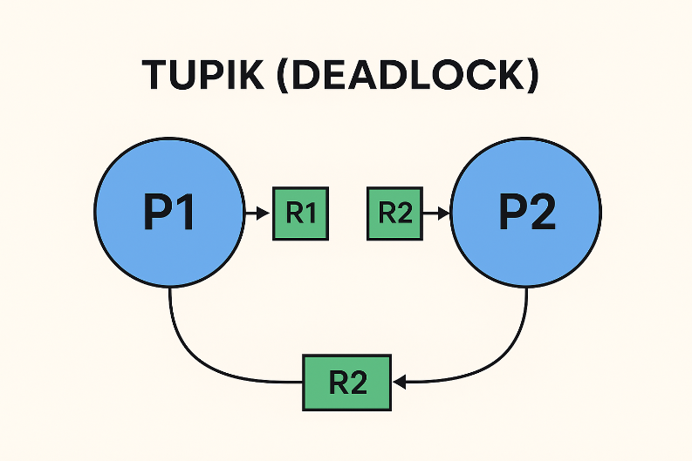
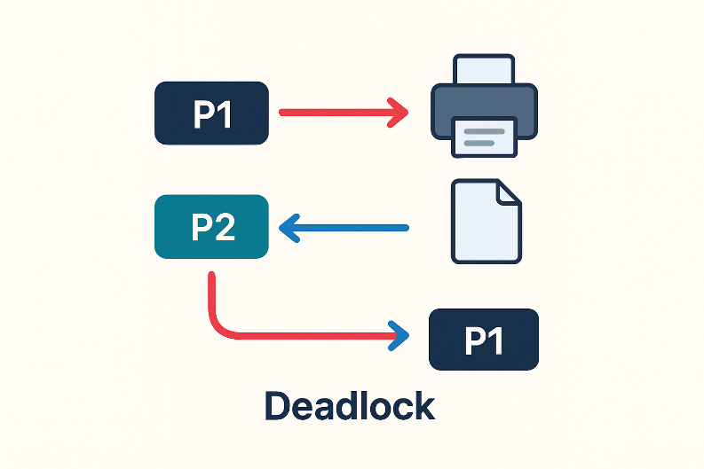
Deadlock aniqlash modellari
Resource Allocation Graph (RAG)
Bu grafikda:
Har bir jarayon — doira (P1, P2, …) bilan belgilanadi.
Har bir resurs — kvadrat (R1, R2, …) bilan belgilanadi.
Strelkalar (→) kimdan kimga qaratilganiga qarab kutish yoki egallashni bildiradi.
Agar grafikda aylana (cycle) paydo bo‘lsa — demak, deadlock mavjud.

Slide 7
Deadlockni oldini olish usullari.
Tupik bilan kurashishning 3 asosiy yo‘li bor:
1.Oldini olish (Prevention). Deadlock shartlaridan kamida bittasini yo‘qqa chiqarish orqali amalga oshiriladi.
Coffman sharti | Qarshi chora
Mutual exclusion | Ba’zi resurslarni umumiy foydalanishga ruxsat berish (faqat o‘qish uchun).
Hold and wait | Jarayon barcha resurslarni birdan so‘rashi kerak.
No preemption | Resursni majburan tortib olishga ruxsat berish.
Circular wait | Resurslarga raqam berib, ularni tartib bilan so‘rash (masalan, 1 → 2 → 3 tartibida).

Slide 8
2.Oldini olish (Avoidance). Tizim jarayonlarga resurs berishdan oldin tupik paydo bo‘lishi xavfini tekshiradi.
🏦 Banker’s Algorithm (Bankir algoritmi)
Bu algoritm xavfsiz holat (safe state) tushunchasiga asoslanadi:
Tizim har doim shunday qaror qabul qiladiki, jarayonlar navbat bilan ishini yakunlay oladi.
Agar beriladigan resurs natijasida aylana hosil bo‘lishi mumkin bo‘lsa, resurs berilmaydi.
Kamchilik: Har bir jarayon qancha resurs so‘rashini oldindan bilish kerak.

Slide 9
3.Aniqlash va tiklash (Detection & Recovery). Ba’zi tizimlar deadlockni oldini olmaydi, lekin aniqlaydi va tuzatadi.
🔍 Aniqlash:
RAG (Resource Allocation Graph) orqali aylana mavjudligini tekshirish.
Maxsus Deadlock detection algoritmlari ishlatiladi.
🔧 Tiklash (Recovery):
Jarayonni tugatish (abort) – jarayonni majburan to‘xtatish.
Resursni olib qo‘yish (preemption) – resursni bir jarayondan olib, boshqasiga berish.
Jarayonni qayta ishga tushirish – vaqtincha to‘xtatib, keyin davom ettirish

Slide 10
Deadlockni aniqlash va undan chiqish.
Strategiya | Tavsif | Afzallik / Kamchilik
Prevention | 4 shartdan birini yo‘qqa chiqarish | Soddaligi, ammo resurs samaradorligi past
Avoidance | Xavfsiz holatni saqlash (Banker’s Algorithm) | Aniqlik yuqori, ammo hisoblash murakkab
Detection & Recovery | Tupikni aniqlab, keyin yechish | Resurslardan maksimal foydalanish, ammo aniqlash xarajati yuqori
Ignore (Ostrich policy) | Tupik bo‘lishini e’tiborsiz qoldirish | UNIX/Linux’da keng tarqalgan; kam hollarda sodir bo‘ladi

Slide 11
Hayotiy misollar
🚗 1. Yo‘l (avtomobil) misoli. Eng mashhur hayotiy deadlock misoli bu — tor yo‘lda mashinalar to‘qnash kelishi holati.
Voqea: Tor bir ko‘chada ikki mashina qarama-qarshi yo‘ldan kiradi. Har biri yo‘lni tark etishi uchun boshqasining chekinishini kutadi. Hech biri orqaga yurmasa → hech biri o‘tolmaydi. Bu klassik deadlock.
Tahlil:
Mutual exclusion: yo‘lning o‘rtasi — yagona resurs.
Hold and wait: har biri joyni egallab, ikkinchi mashinaning harakatini kutadi.
No preemption: yo‘l joyini majburan tortib olib bo‘lmaydi.
Circular wait: A → B yo‘lidan chiqishini kutadi, B → A yo‘lidan chiqishini kutadi.
🔧 Yechim: Mashinalardan biri orqaga yuradi (resursni bo‘shatadi) — bu recovery.

Slide 12

2. Ovqatlanayotgan faylasuflar (Dining Philosophers Problem).Bu — informatika darslaridagi mashhur deadlock modeli.
Vaziyat:
3 ta faylasuf stol atrofida o‘tirgan, har birining o‘rtasida bittadan vilka (fork) bor.
Ovqatlanish uchun har biriga ikkita vilka kerak bo‘ladi (chap va o‘ng tomondan).
Agar barcha faylasuflar chapdagi vilkani olib, o‘ngdagisini kutishsa —
hammasi kutish holatida qoladi → deadlock.
🔧 Yechim: Faylasuflar navbat bilan ovqatlansin yoki vilkani olish tartibi belgilansin.

Slide 13
Xulosa
Tupik (deadlock) — bu operatsion tizimda jarayonlarning bir-birini kutib, hech biri ishini davom ettira olmaydigan holatdir. Bunday vaziyatda tizimning ishlashi to‘xtaydi, resurslar foydasiz band bo‘lib qoladi va tizim unumdorligi keskin pasayadi. Shu sababli deadlocklarni o‘rganish va oldini olish — har bir operatsion tizimning asosiy vazifalaridan biridir.
Tupiklarning paydo bo‘lishi resurslar yetishmasligi yoki noto‘g‘ri taqsimlanishi bilan bog‘liq. Ular ko‘pincha fayl, printer, xotira yoki boshqa umumiy resurslar bilan ishlovchi jarayonlarda uchraydi. Tupikning sodir bo‘lishi uchun to‘rtta asosiy shart — mutual exclusion, hold and wait, no preemption va circular wait bajarilishi kerak. Shu shartlardan hech bo‘lmaganda bittasini buzish orqali deadlockdan qochish mumkin.
Umuman olganda, tupiklarni tushunish va ulardan himoyalanish — zamonaviy kompyuter tizimlarining barqaror, tezkor va xavfsiz ishlashida muhim o‘rin tutadi. Operatsion tizimning samaradorligi aynan resurslarni to‘g‘ri boshqarish, jarayonlarni muvofiqlashtirish va deadlocklarni bartaraf etish qobiliyatiga bog‘liqdir.

